Slide 1


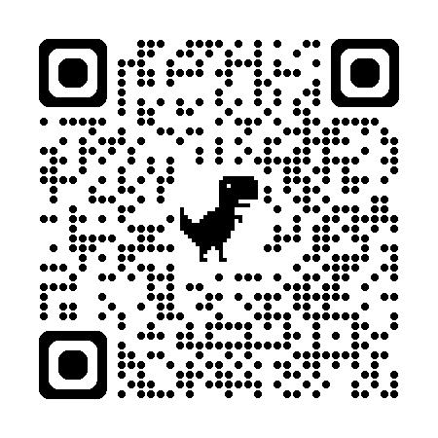
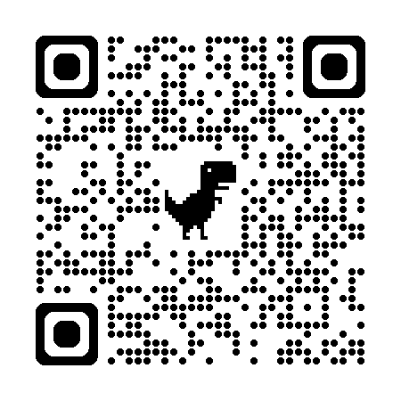
Här beställer du
Sollefteå HKs
Klubbkollektion
FÖR
SPELARE
FÖR
LEDARE
Stadium.se
Stadium.se
INFOGA
QR KOD HÄR!
https://carefully_removed_external_link_due_to_policy
INFOGA
QR KOD HÄR!
https://carefully_removed_external_link_due_to_policy
AKTIVA HÄLSNINGAR!

